Slide 1
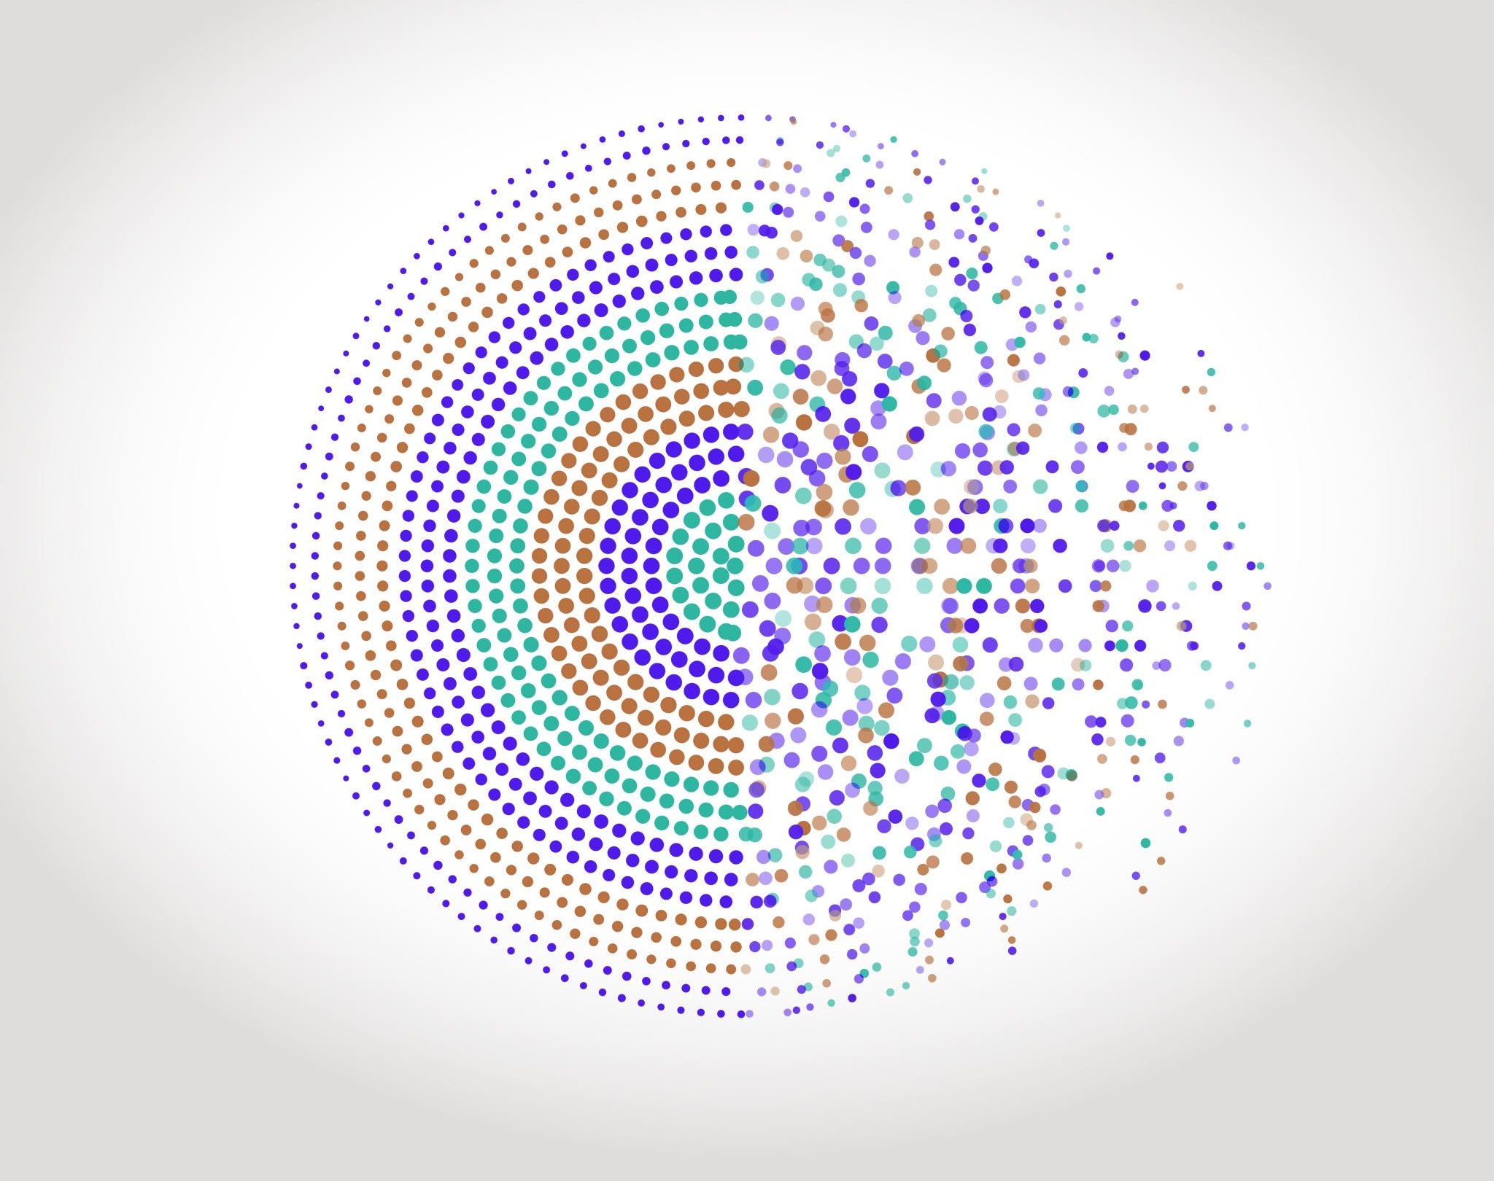

UE Interfaçage Numérique
IntNum / Semestre 6 Institut d’Optique
Julien VILLEMEJANE

Slide 2

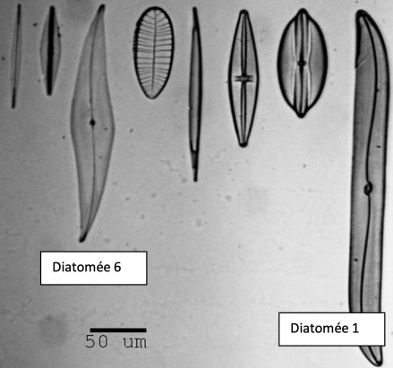
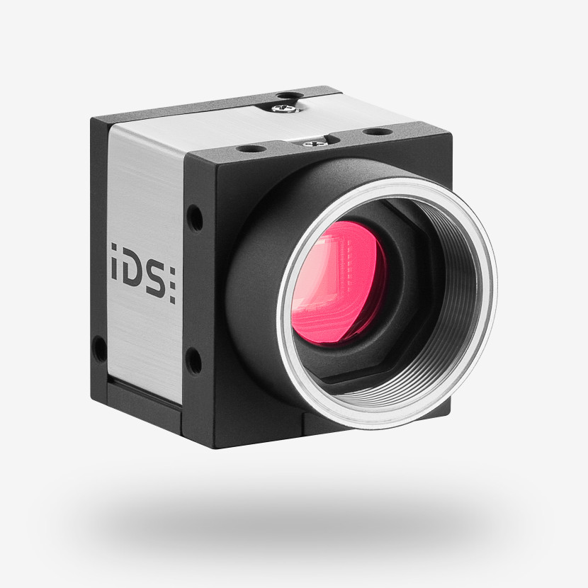
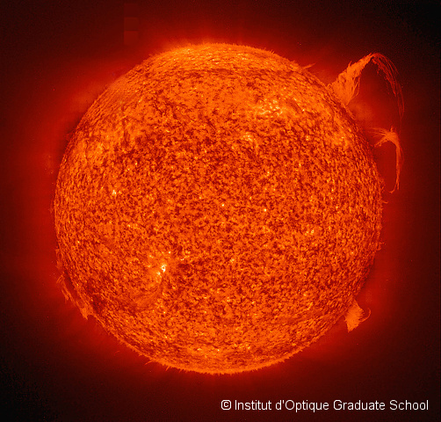
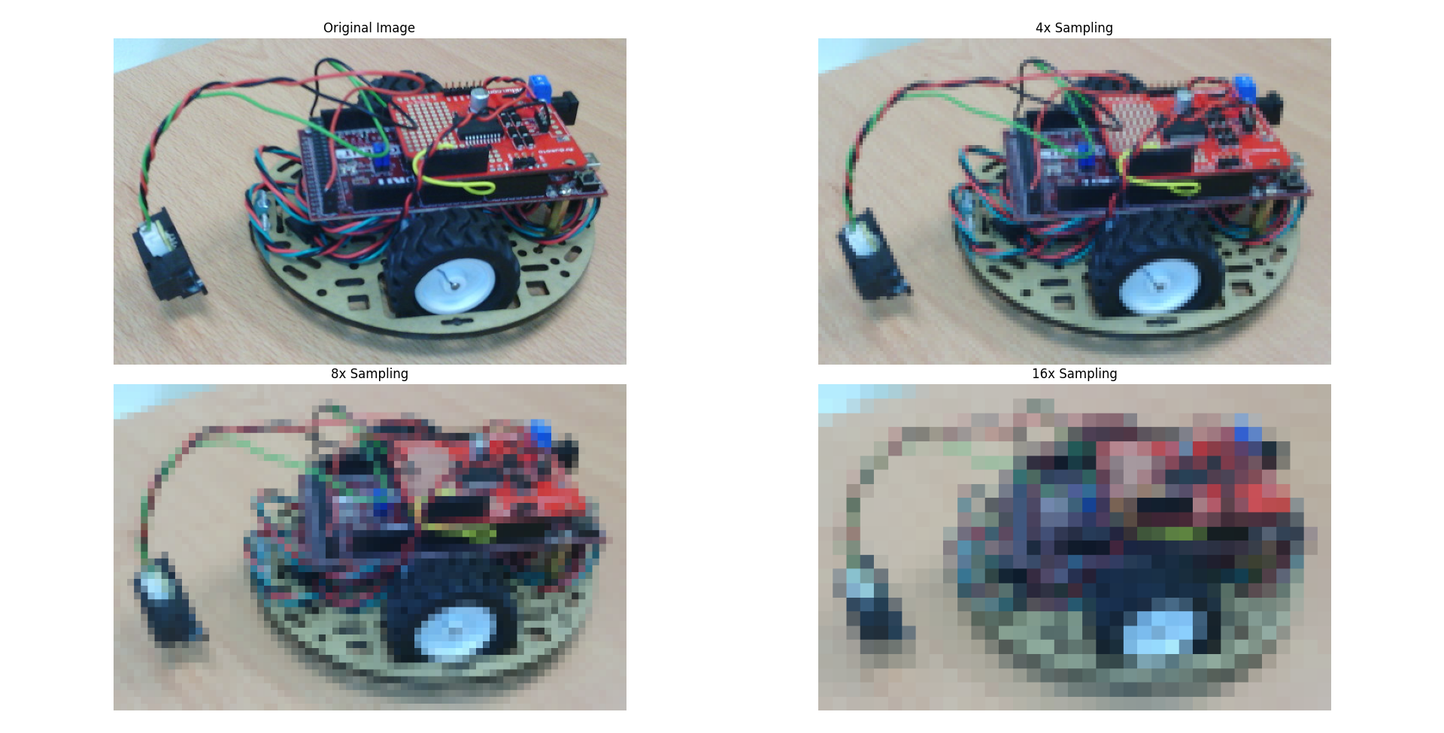
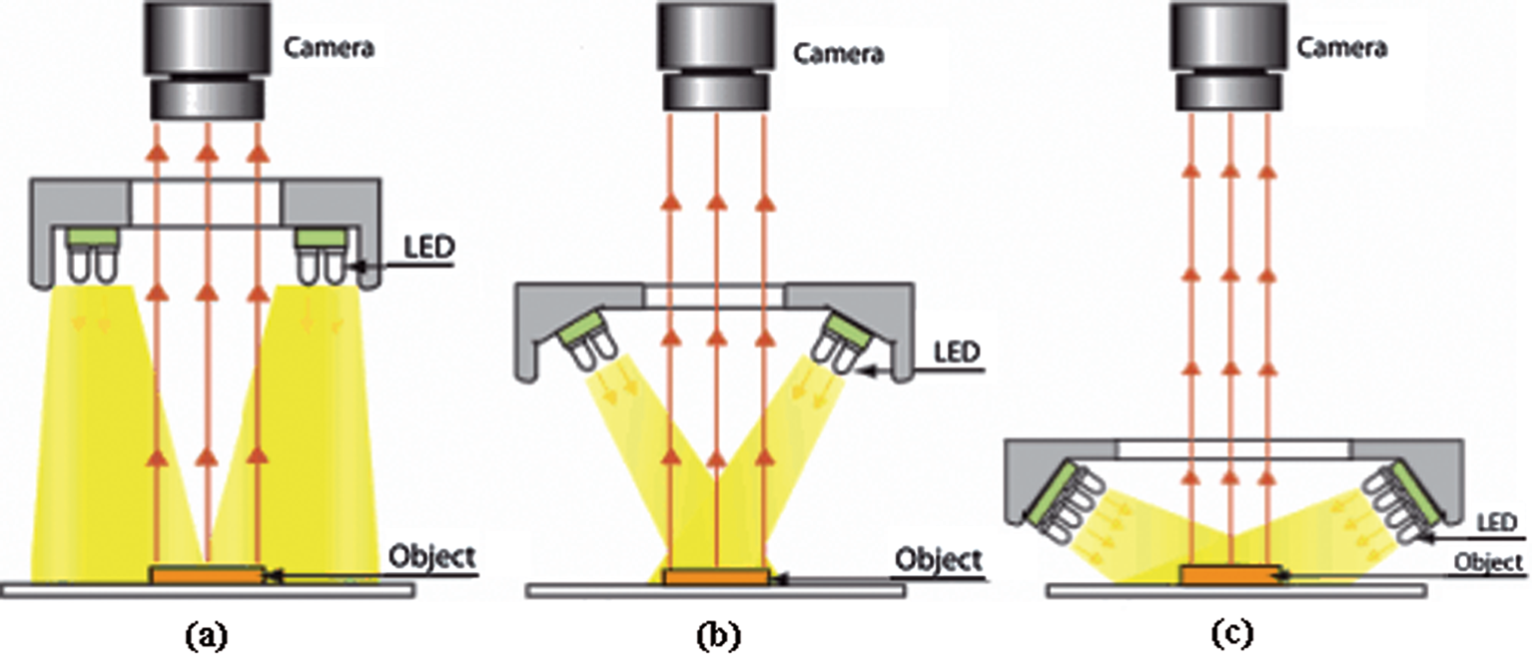
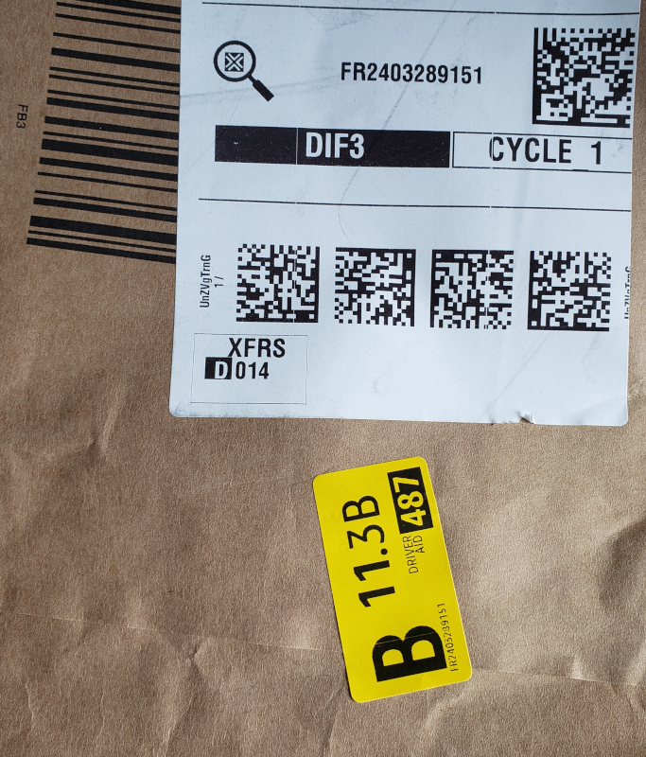
Interfaçage Numérique / S6-FISE
Génération de photons
Conception optique / « Fabrication d’images »
Acquisition de données
Traitement des informations
Dong, Jing-Tao & lu, rs & Shi, Yan-Qiong & Xia, Rui-Xue & Li, Qi & Xu, Yan. (2011). Optical design of color light-emitting diode ring light for machine vision inspection. Optical Engineering - OPT ENG. 50. 10.1117/1.3567053.

Slide 3
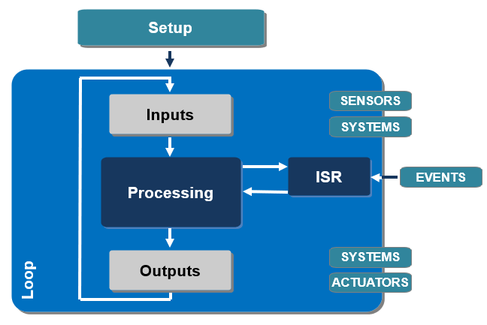

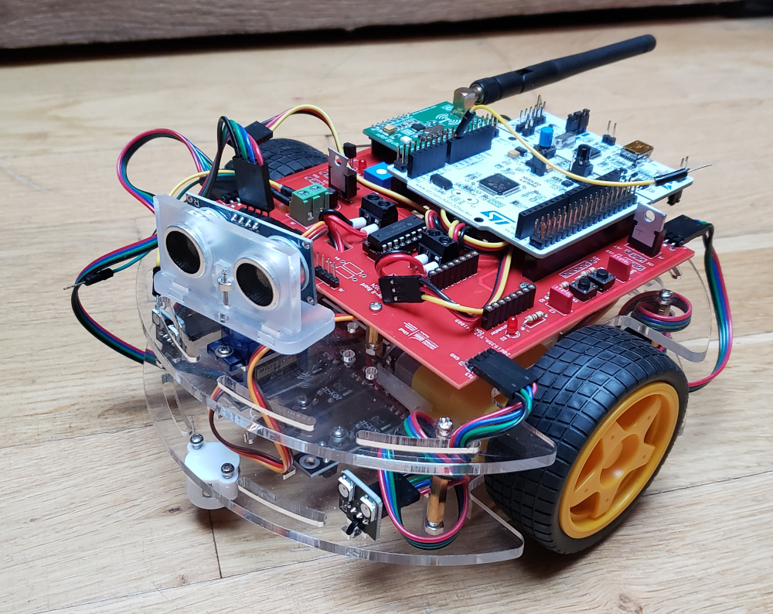
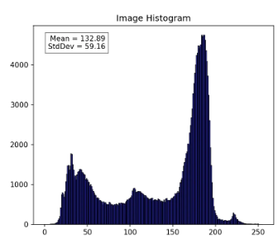
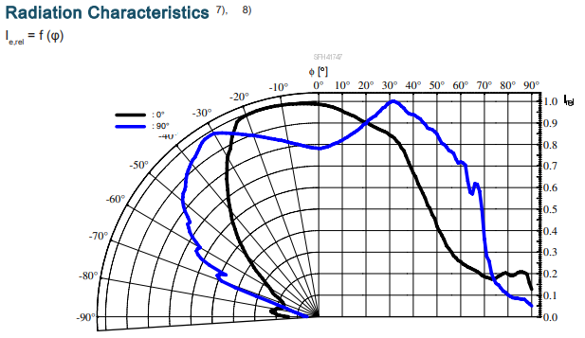
Interfaçage Numérique / S6-FISE
Comment contrôler / piloter un système pour :
Le rendre autonome ?
Acquérir des données ?
Comment acquérir une image numérique exploitable ?
Comment préparer une image numérique pour un traitement ?
Dong, Jing-Tao & lu, rs & Shi, Yan-Qiong & Xia, Rui-Xue & Li, Qi & Xu, Yan. (2011). Optical design of color light-emitting diode ring light for machine vision inspection. Optical Engineering - OPT ENG. 50. 10.1117/1.3567053.

Slide 4
Systèmes embarqués
IntNum / Semestre 6 Institut d’Optique

Slide 5
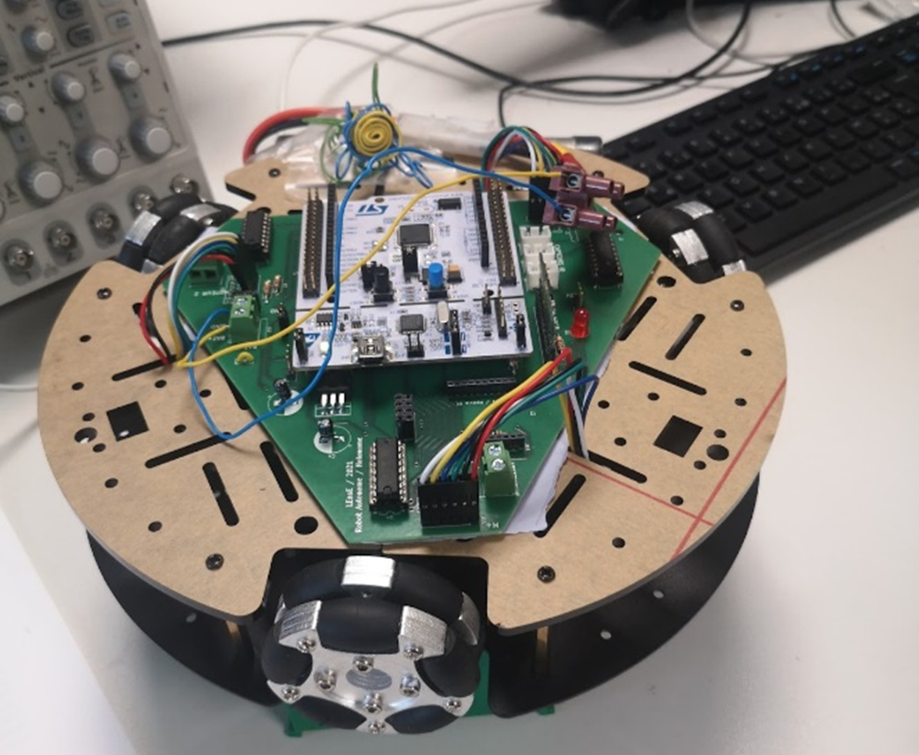
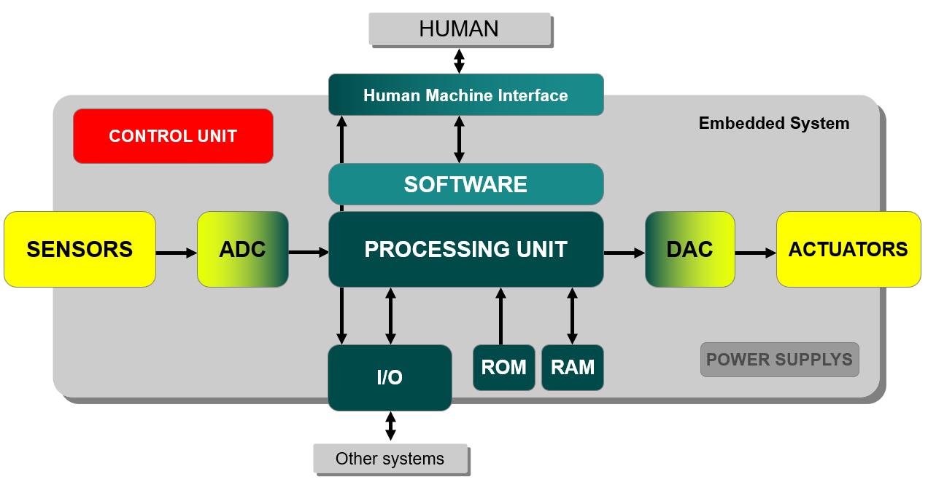
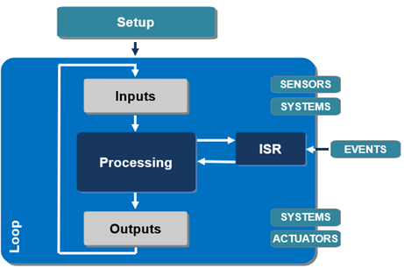
Systèmes embarqués
Spécificités d’un système embarqué
regroupement d’un système matériel et d’un logiciel
architecture spécifique / exécution d’un ensemble de tâches particulières
réactif, autonome et en contact permanent avec son environnement

Slide 6
Systèmes embarqués
Programmation d’un système embarqué

Slide 7
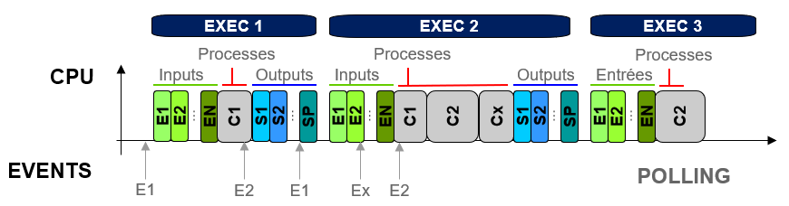
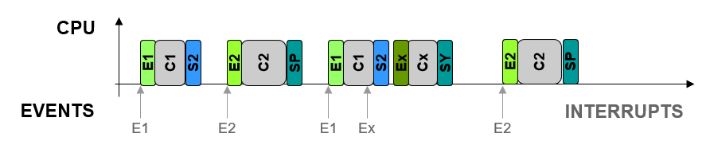
Systèmes embarqués
Programmation d’un système embarqué

Slide 8
Systèmes embarqués
Programmation d’un système embarqué

Slide 9

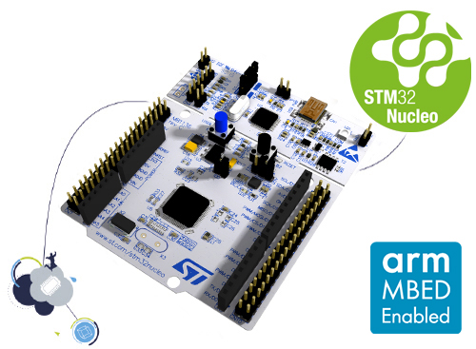
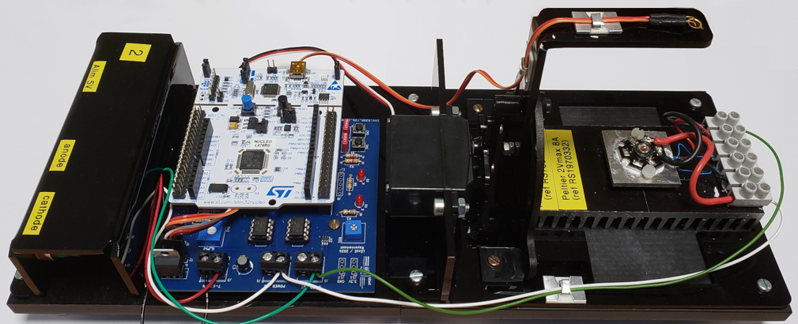
Systèmes embarqués / TP
Robot
Arduino / Nucleo
Robotique
Communication
Rayonnement de LEDs
Arduino / Nucleo
Protocole Série
LEDs Puissance

Slide 10
Caméras et images
IntNum / Semestre 6 Institut d’Optique

Slide 11
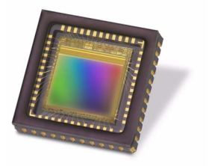
Caméras
Structure d’une caméra – stockage de charges
Reset
Read
Light flux
Charge
Voltage
Sensor
Photodiode
Storage
e2v sensor EV76C560ACT
Columns
Voltage
ADC
Digital Value
Rows
IDS UI-1240SE-C-HQ

Slide 12
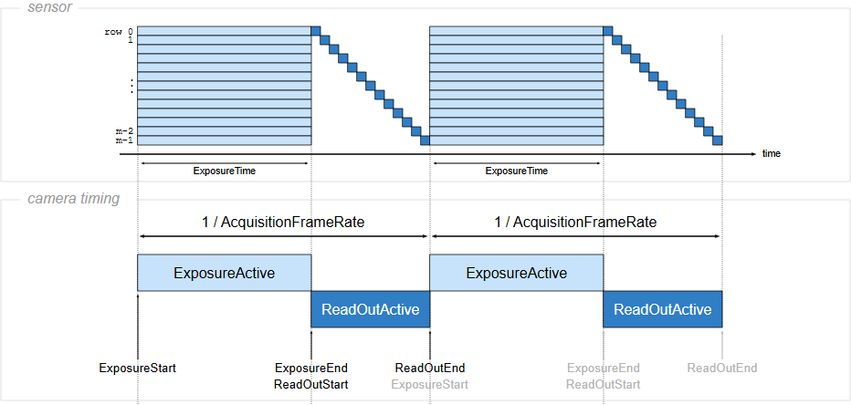
Caméras
Columns
Acquisition d’une image
Rows
e2v sensor EV76C560ACT
IDS UI-1240SE-C-HQ

Slide 13
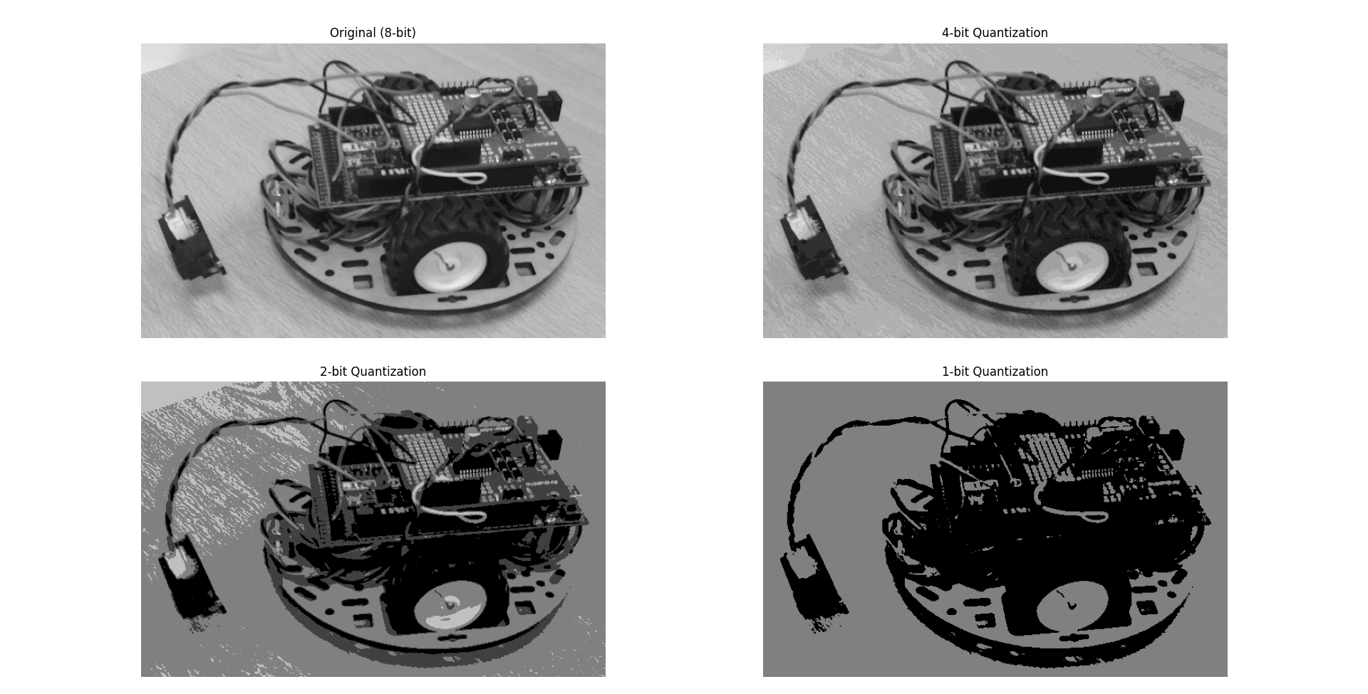
Caméras
Quantification
Intensité lumineuse
MAX
1
2
3
4
Profondeur (bits)

Slide 14

Caméras
Echantillonnage
Not so bad sampling rate
e2v sensor EV76C560ACT
Bad sampling rate
IDS UI-1240SE-C-HQ

Slide 15
Caméras
Echantillonnage
e2v sensor EV76C560ACT
IDS UI-1240SE-C-HQ

Slide 16



Images
B
1
2
3
4
Images
Nb of pixels = h x v
Columns
G
GrayScale
1
2
3
4
AOP
R
1
1
Rows
2
2
3
$$0≤R≤255$$
3
$$0≤G≤255$$
RGB : 3 channels of 8 bits
$$0≤B≤255$$
Each pixel is converted into n bits.
R=200, G=100, G=50

Slide 17



Images
Traitement d’images
Image from the camera
Noise
Bad contrast
Inhomogeneous Lighting
…
Desired image with objects with well-defined contours
Homogeneous zones
Transition zones

Slide 18
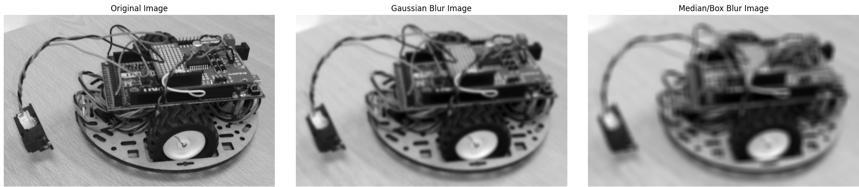

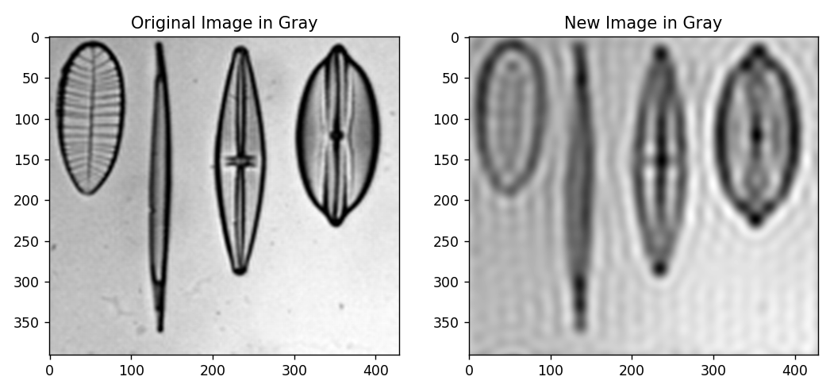
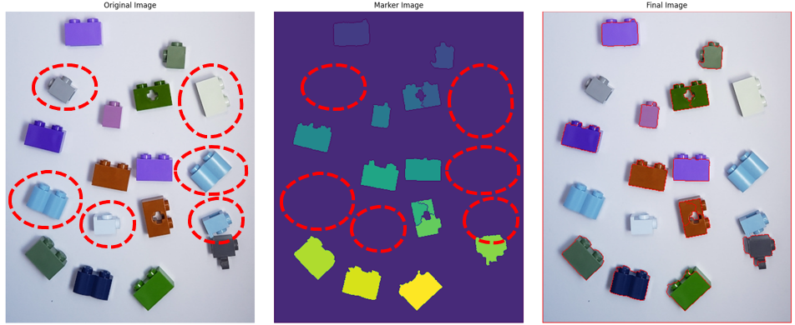
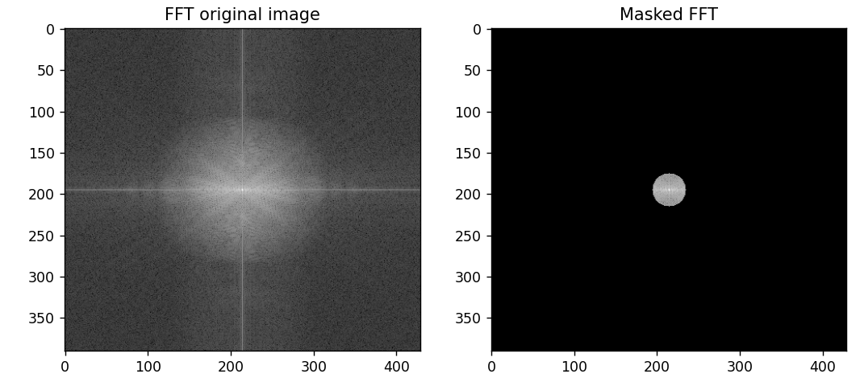
Images
Traitement d’images

Slide 19
UE Interfaçage Numérique Déroulement et sujets
IntNum / Semestre 6 Institut d’Optique

Slide 20
Interfaçage Numérique / S6-FISE
Volume horaire de 46,5h pour 5 ECTS (European Credit Transfer and Accumulation System)
16 % du S6
8 séances de TP
4h30 / en binôme
4 séances de TD
Comment contrôler / piloter un système pour :
Le rendre autonome ?
Acquérir des données ?
1h30
2 séances de TD Machine
1h30
Comment acquérir une image numérique exploitable ?
Comment préparer une image numérique pour un traitement ?
Découverte de Matlab
Responsables
Fabienne BERNARD
Julien VILLEMEJANE

Slide 21
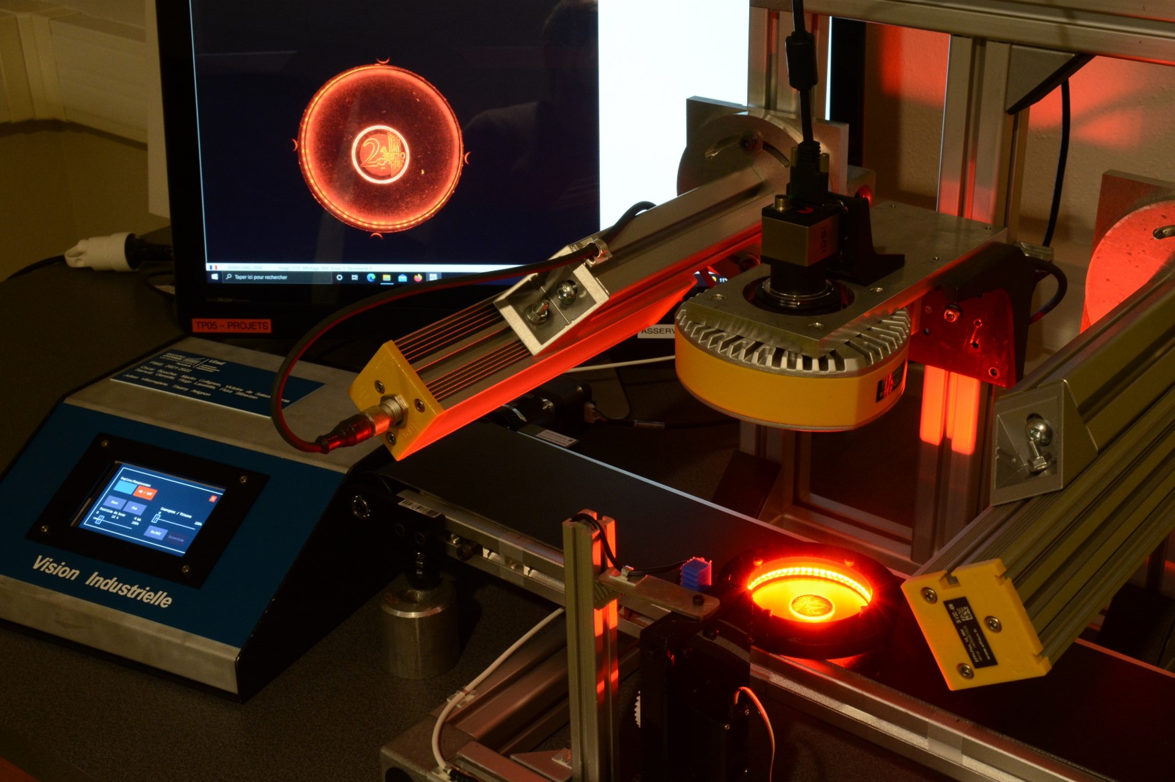
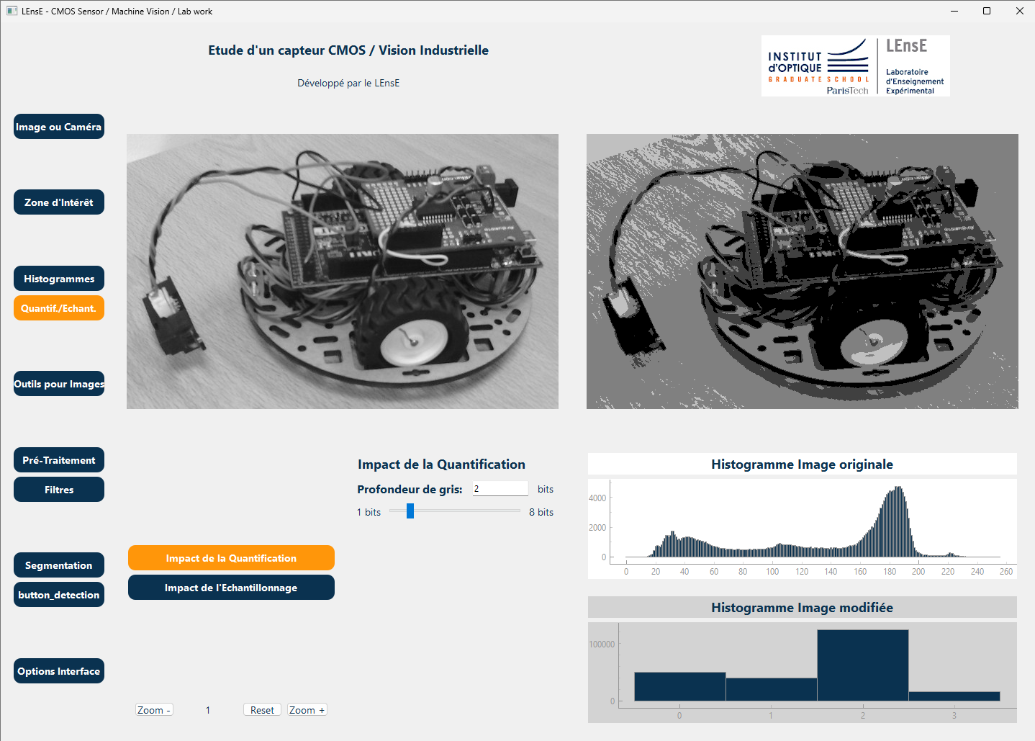
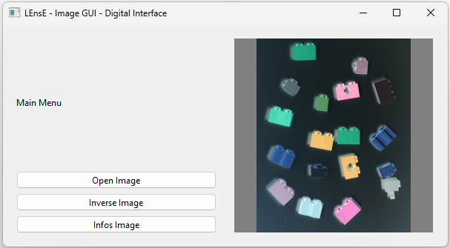
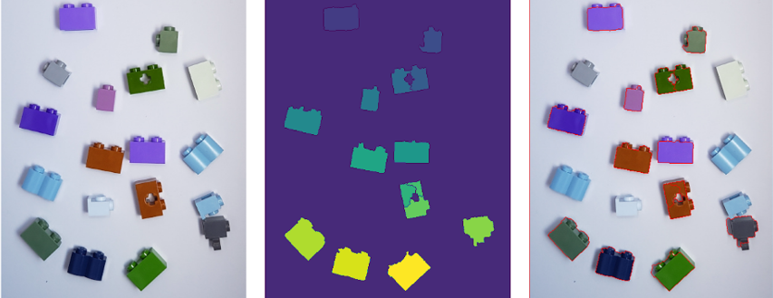
Interfaçage Numérique / S6-FISE
Robot
Camera et Images
Arduino / Nucleo
Robotique
Communication
Vision Industrielle
Traitement Images
Python
2 séances
A choisir !!
4 séances
Rayonnement de LEDs
IHM sous Python
Images et OpenCV
2 séances
Arduino / Nucleo
Protocole Série
LEDs Puissance
PyQt6
OpenCV
A choisir !!

Slide 22
Interfaçage Numérique / S6-FISE
Rayonnement de LEDs
Arduino / Nucleo
Protocole Série
LEDs Puissance
Mini-projet : Pilotage servomoteur avec Arduino (Nucléo) / Récupération donnée photodiode /
Pilotage LED de puissance / Acquisition de données sous Python et affichage
A choisir !!
4 séances
Robot
Arduino / Nucleo
Robotique
Mini-projet : Pilotage moteur avec Arduino (Nucléo) / Suivi de ligne / Détection d’obstacle
Pilotage via une télécommande
Camera et Images
Vision Industrielle
Traitement Images
Python
2 séances
Séance 1 : Prise en main interface / Paramètres d’une caméra CMOS / Impact de l’éclairage
Séance 2 : Prise en main d’OpenCV / Histogramme d’une image / Moyennage
IHM sous Python
Python
PyQt6
2 séances
Mini-projet : Développement d’une mini-interface sous PyQt6 (affichage d’un graphique, simulation…)
A choisir !!
Images et OpenCV
Python
OpenCV
2 séances
Séance 1 : Pré-traitement d’images (moyennage, seuillage, erosion…) – traitements bas niveau
Séance 2 : Détection de formes, couleurs… / Filtrage par TF2D / Bruits

Slide 23
Interfaçage Numérique / S6-FISE
(R)obot
4 x 2 séances de TP
(D)iag Ray
4 bancs pour chaque bloc
(C)améra
B1à4
B5à8
B9à12
B13à16
(I)hm (I)mage
Séance 1
R
D
C
I
Séance 2
R
D
C
I
Séance 3
R
D
I
C
Séance 4
R
D
I
C
Séance 5
C
I
R
D
Séance 6
C
I
R
D
Séance 7
I
C
R
D
Séance 8
I
C
R
D

Slide 24
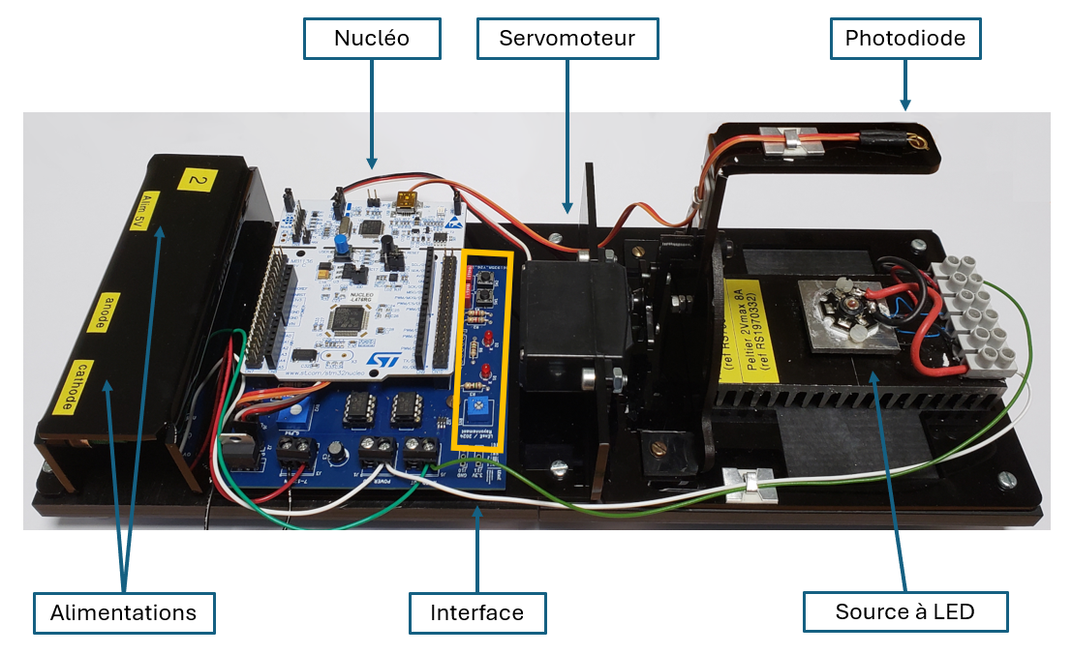
Interfaçage Numérique / S6-FISE
Rayonnement de LEDs
Arduino / Nucleo
Protocole Série
LEDs Puissance
Mini-projet : Pilotage servomoteur avec Arduino (Nucléo) / Récupération donnée photodiode /
Pilotage LED de puissance / Acquisition de données sous Python et affichage

Slide 25
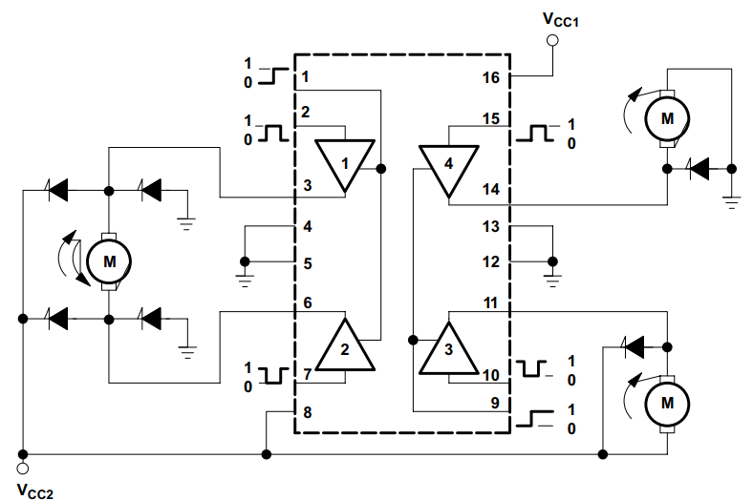
Interfaçage Numérique / S6-FISE
Robot
Arduino / Nucleo
Robotique
Mini-projet : Pilotage moteur avec Arduino (Nucléo) / Suivi de ligne / Détection d’obstacle

Slide 26
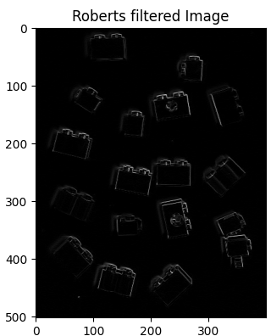
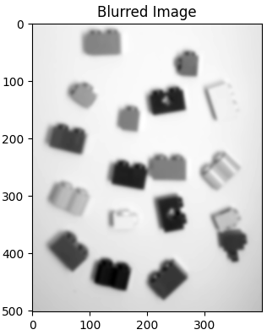
Interfaçage Numérique / S6-FISE
Camera et Images
Vision Industrielle
Traitement Images
Python
TP 1 : Prise en main interface / Paramètres d’une caméra CMOS / Impact de l’éclairage
TP 2 : OpenCV / Histogramme d’une image / Détection de formes, couleurs… / Filtrage par TF2D

Slide 27
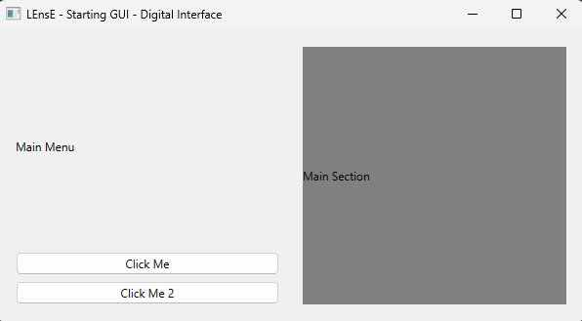
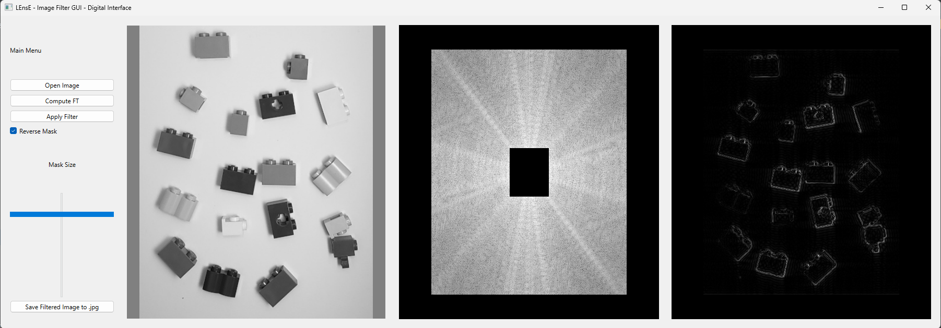
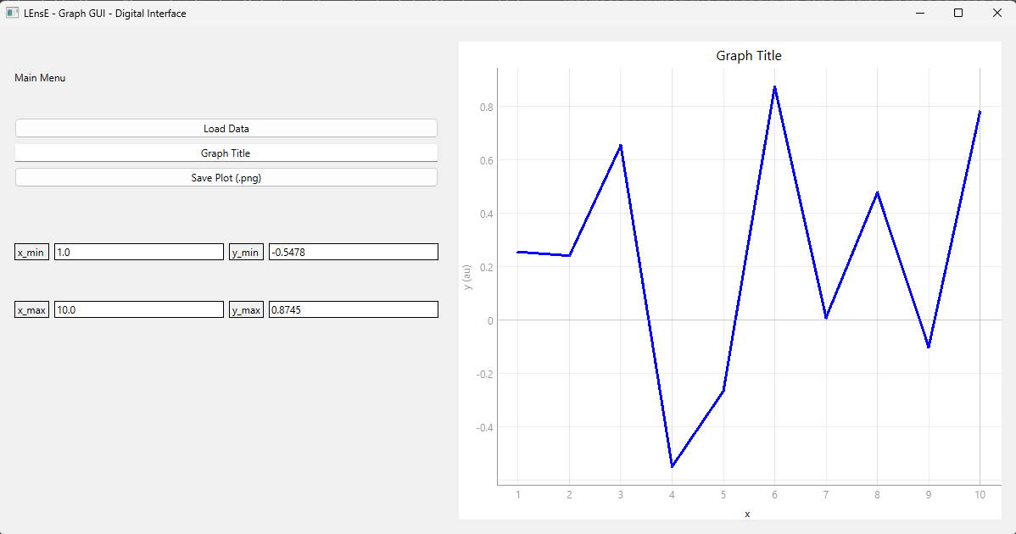
Interfaçage Numérique / S6-FISE
IHM sous Python
Python
PyQt6
Mini-projet : Développement d’une mini-interface sous PyQt6 (affichage d’un graphique, simulation…)

Slide 28
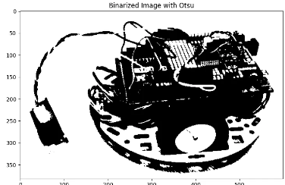
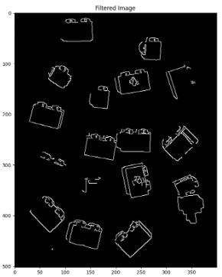
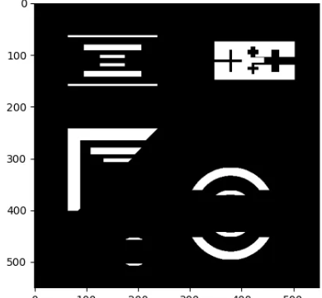
Interfaçage Numérique / S6-FISE
Images et OpenCV
Python
OpenCV
Séance 1 : Pré-traitement d’images (moyennage, seuillage, erosion…)
Séance 2 : Détection de formes, couleurs…

Slide 29
UE Interfaçage Numérique Modalités
IntNum / Semestre 6 Institut d’Optique

Slide 30
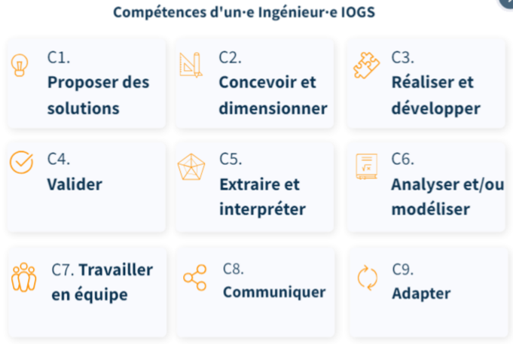
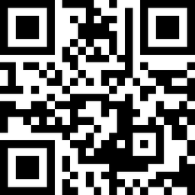
Interfaçage Numérique / S6-FISE
Volume horaire de 46,5h pour 5 ECTS (European Credit Transfer and Accumulation System)
16 % du S6
8 séances de TP
4h30 / en binôme
Module d’enseignement s’inscrivant dans le déploiement de l’approche par compétences
4 séances de TD
1h30
2 séances de TD Machine
1h30
Découverte de Matlab
Responsables
Fabienne BERNARD
Julien VILLEMEJANE
https://tinyurl.com/APC-IOGS

Slide 31
Interfaçage Numérique / S6-FISE
Valider une solution technologique
intégrant des fonctionnalités optiques/photoniques
établir les grandes lignes d'un protocole de test
réaliser un test sommaire d'une partie des fonctionnalités
mesurer des grandeurs caractéristiques des performances
rédiger une analyse partielle et préliminaire des résultats des tests
rédiger une brève auto-analyse de la conformité aux besoins

Slide 32
Interfaçage Numérique / S6-FISE
Travailler en équipe dans le cadre de projets de recherche, de développement, de production, de stratégie industrielle ou d'innovation
établir une liste des savoir-faire personnels (déjà acquis ou à acquérir) utiles à un projet collectif
paramétrer la structure d'organisation du travail d'équipe
prendre en main les outils pour la mettre en oeuvre rapidement
participer à la rédaction collective de compte-rendus ou de rapports internes
solliciter des personnes ressources de façon pertinente

Slide 33

Interfaçage Numérique / S6-FISE
Travail en séance
Livrables
Validation UE
Suivre les sujets de TP/mini-projets
Utiliser une plateforme de travail collaboratif (Notion, Teams…)
Compte-rendu / Résultats
Suivi du travail
Documenter les tests réalisés pour valider les fonctionnalités mise en œuvre
Test individuel (environ 2h) sur les systèmes embarqués
DISC Document Individuel de Suivi de Compétences
Diaporama commenté
Être présent·es et actif·ves à toutes les séances de TD et de TP
Fournir l’ensemble des livrables
Valider une solution technologique
DISC
Travailler en équipe

Slide 34


Approche par Compétences
DISC
Format : Diaporama commenté
+ lieu de stockage de l’ensemble des preuves
DISC
Document Individuel de Suivi des Compétences
Revendiquer un niveau de compétences
Accumuler des preuves (liens vers les preuves)
Séance « APC » et DISC (TD)
Séance de présentation (TD)
Groupe 1 - 19 février 2025
Présentation d’une ébauche de votre DISC
Groupe 2 - 30 janvier 2025
Groupe 3 - 13 février 2025
Groupe 4 - 19 février 2025
Groupe 5 - 12 février 2025
Version finale sur eCampus / Individuel !
26 mai 2025
https://tinyurl.com/APC-IOGS

